Slide 1
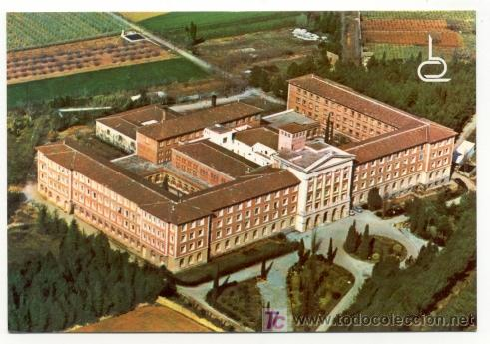
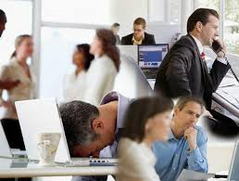
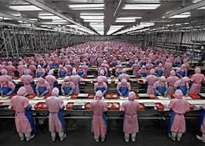
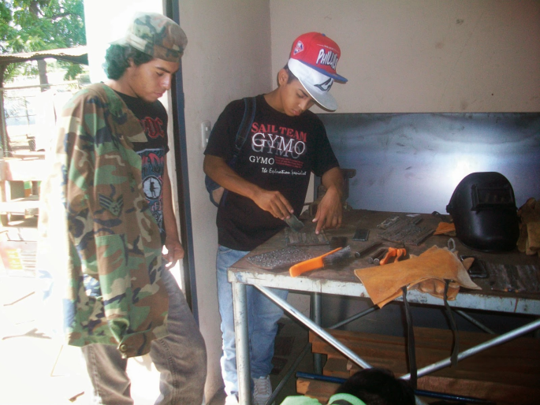
Taula de Professionals
Opcions de Vida Laboral Solidaria
Ponents:
Albert Tarradellas, arquitecte de cooperació internacional
Jorge Montobbio, directiu emprenedor social
Dia: 17 de Març a les 21 hores
Reflexionarem sobre la component solidària de la nostre vida professional

Slide 2
Taula de Professionals

